Slide 1
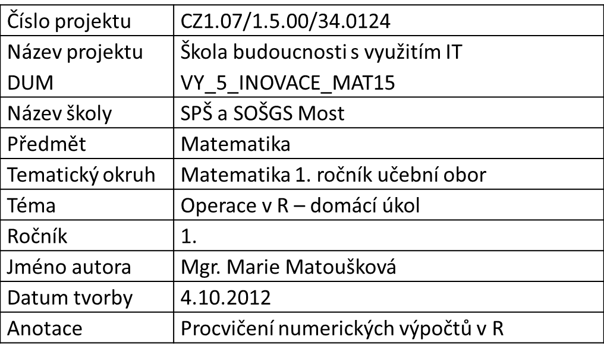

DIGITÁLNÍ UČEBNÍ MATERIÁL

Slide 2
Reálná čísla
DOMÁCÍ ÚKOL

Slide 3
Čísla zaokrouhli na desítky a sečti:
56; 748; 1 239; 872; 5 654; 23
60 + 750 + 1240 + 870 + 5650 + 20 =
8 590

Slide 4
Vypočítej písemně:
347 918,6 + 27 405,9 + 5 379,3 +212 340,5 + 67 453,6 =
660 497,9

Slide 5
Vypočítej písemně:
16368,1 - 732,4 - 2 168,3 - 4 072,6 =
9 394,8

Slide 6
Vypočítej písemně:
678,79 . 15,6 =
10 589,124

Slide 7
Vypočítej písemně:
560,7 : 25 =
22,428

